Slide 1

Írás
05. 27.

Slide 2
j vagy ly?
Segít az olvasókönyv 180. oldala!
_uk, te_, sú_, bago_, za_,
to_ás, tala_, fo_ik, va_as, bú_ik,
fú_, mo_, he_, ha_as, _ut
ly
j
ly
ly
j
j
j
ly
j
j
j
ly
ly
j
j
Másold le a szavakat! Karikázd be pirossal a ly, kékkel a j betűket!

Slide 3
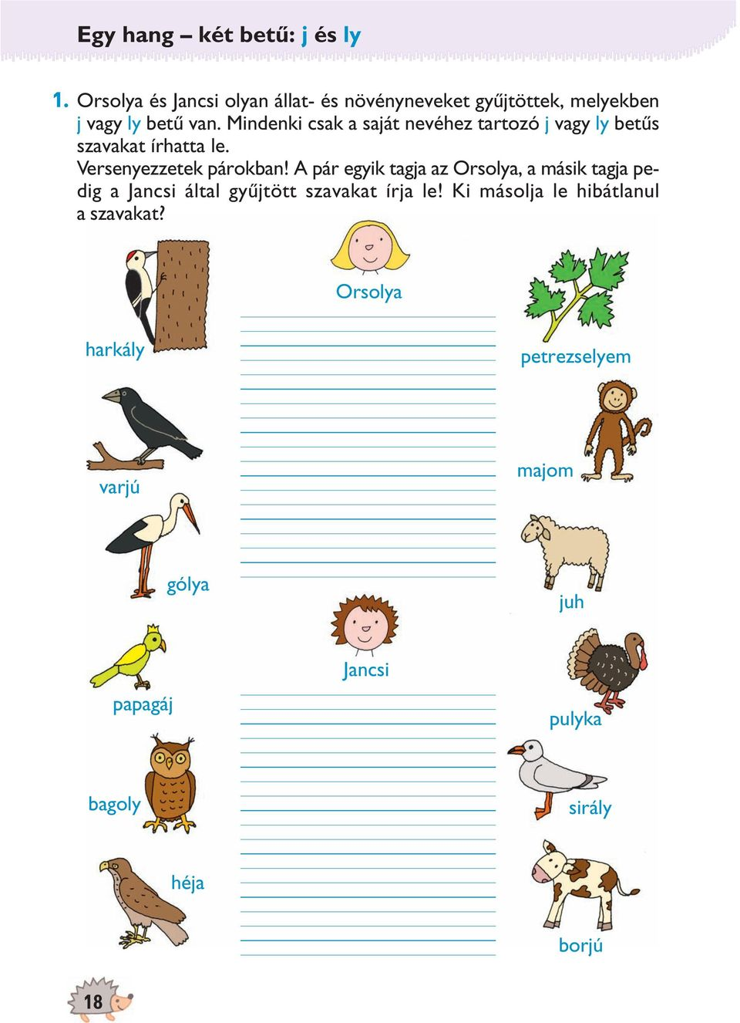
Csoportosítva
másold le a szavakat!

Slide 4
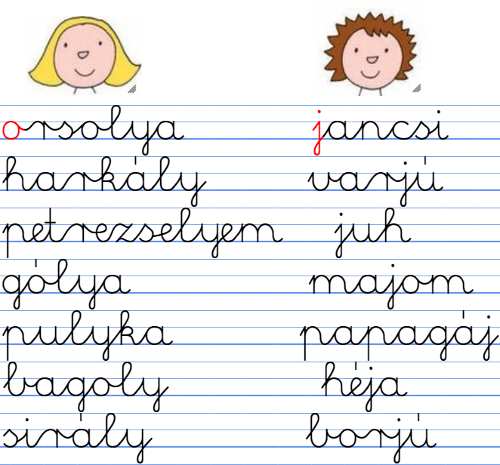
Ellenőrzés

Slide 5
Találós kérdés
Háló nélkül halászik,
Kéményeken tanyázik,
Elköltözik, ha fázik.
Másold le a találós kérdést!
Írd le a megfejtést!
Jutalom
https://www.youtube.com/watch?v=I28TLeHOPOw&t=
30s&ab_channel=Bogl%C3%A1rkaTornai

Slide 6
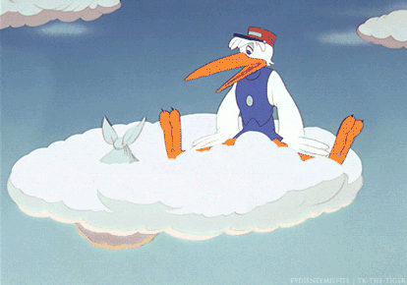

Jól dolgoztatok!

